Slide 1
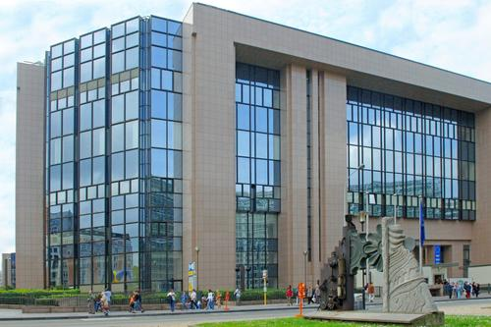
Rada Európskej únie

Slide 2
OBSAH
Všeobecná charakteristika
  Vývoj rady Európskej únie
  Funkcie
  Čo konkrétne robí REÚ
Štruktúra a postavenie
  Štruktúra
  Hlasovanie
  Normotvorba
Aktuálna činnosť
Zdroje

Slide 3
Všeobecná charakteristika REÚ
Vývoj
jeden zo základných orgánov Európskych spoločenstiev
pôsobnosť od roku 1951
Špeciálna rada ministrov
vznik Rady v rámci spoločenstiev EHS, EUROATOM
1965 – Jednotný Európsky akt
modifikácia na základe Lisabonskej zmluvy

Slide 4
Všeobecná charakteristika REÚ
Funkcia
pôsobnosť je vymedzená v článku 16, odsek 1, Zmluva o Európskej únií
vykonáva funkcie :
  tvorby politík
  koordinačné funkcie
  spolu s Európskym parlamentom vykonáva rozpočtové funkcie
  plní funkciu hlavného legislatívneho orgánu

Slide 5
Všeobecná charakteristika REÚ
Čo konkrétne robí REÚ ?
Prijíma právne predpisy EÚ
Zabezpečuje všeobecnú koordináciu hospodárskych politík členských štátov EÚ
Uzatvára dohody medzi EÚ a inými štátmi
Schvaľuje rozpočet EÚ
Zodpovedá za zahraničnú a bezpečnostnú politiku EÚ
Koordinuje spoluprácu medzi justičnými a policajnými orgánmi členských štátov

Slide 6
Štruktúra a postavenie
Štruktúra :
v zmysle čl.16, ods. 2 Zmluva o Európskej únii, sa REÚ skladá z jedného zástupcu každého členského štátu na ministerskej úrovni
REÚ zasadá v jednotlivých formáciách
Rada pre zahraničné veci
Predsedníctvo REÚ

Slide 7
Formácie Rady Európskej Únie
V súčasnosti funguje 10 takýchto formácií:
Rada pre všeobecné záležitosti – GAC (zúčastňujú sa na nej ministri zahraničných vecí)
Rada pre zahraničné veci - FAC
Rada pre hospodárske a finančné záležitosti – ECOFIN
Rada pre spravodlivosť a vnútorné veci
Rada pre zamestnanosť, sociálnu politiku, zdravie a spotrebiteľské záležitosti
Rada pre konkurencieschopnosť
Rada pre dopravu, telekomunikácie a energetiku
Rada pre poľnohospodárstvo a rybné hospodárstvo
Rada pre životné prostredie
Rada pre vzdelávanie, mládež kultúru a šport

Slide 8
Štruktúra a postavenie
Normotvorba :
Rozlišujeme tri typy právomocí :
  V oblasti normotvorby
  V oblasti vonkajších vzťahov
  Právomoci menovacie a kreačné
Právomoci v oblasti normotvorby :
  Rada má za úlohu prijímať právne akty
  Rokovania sú vždy vedené na základe rokovacieho poriadku
  Zasadnutia Rady môžu byť zvolané predsedom Rady z vlastného podnetu, na návrh člena Rady alebo na návrh Komisie
  Priebeh zasadnutí je špecifický

Slide 9
Štruktúra a postavenie
Hlasovanie :
existujú 3 základne typy hlasovania :
  jednomyseľné hlasovanie
  jednoduchá väčšina
  kvalifikovaná väčšina
článok 16, odsek 3, Zmluva o Európskej únii
hlasovanie kvalifikovanou väčšinou

Slide 10
ZDROJE
http://europa.eu/about-eu/institutions-bodies/council-eu/index_sk.htm
2) MAZÁK,J – JANOŠÍKOVÁ,M. Základy práva Európskej únie : Ústavný systém a súdna ochrana. Bratislava. Vydavateľstvo právnej literatúry, 2009, ISBN 978-80-8078-289-4,
3) MAZÁK,J – JANOŠÍKOVÁ,M. Lisabonská zmluva :Ústavný systém a súdna ochrana. Bratislava. Vydavateľstvo právnej literatúry, 2011, ISBN 978-80-8078-416-4,

